Slide 1
GIZI DAUR 1 Ibu Hamil & Laktasi
2019

Slide 2
Gizi ibu hamil

Slide 3
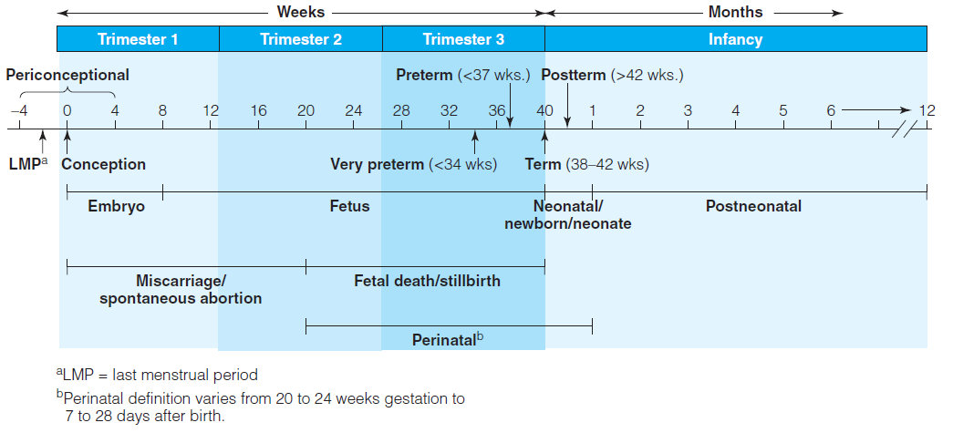
Istilah seputar kehamilan (Brown, 2011)

Slide 4
Pengantar
Outcome kehamilan dipengaruhi oleh berbagai faktor:
Internal
Status gizi maternal
Status gizi pra-hamil
Kenaikan berat badan selama hamil
Genetik, paritas, penjarakan kehamilan, hormonal
Eksternal
Rokok, polusi udara, asupan gizi, ketinggian, sosioekonomi

Slide 5
Status gizi pra-hamil
Tinggi badan yang kurang, berat badan rendah sebelum hamil dan rendahnya IMT seringkali dikaitkan dengan kenaikan berat badan yang tidak adekuat selama hamil di negara berkembang.
Status gizi pra-hamil yang rendah di negara berkembang pada umumnya merupakan hasil dari kurang gizi kronis dan kemiskinan
Pertumbuhan posnatal lebih ditentukan oleh faktor genetik saat asupan gizi tercukup
pertumbuhan prenatal lebih banyak ditentukan oleh lingkungan rahim ibu.
Pengaruh kondisi maternal pada pertumbuhan janin pada dasarnya mencerminkan ukuran rahim ibu dan kapasitasnya untuk menyuplai zat gizi pada janin yang sedang bertumbuh.

Slide 6
Status Gizi Ibu Pra-hamil
Asupan makan inadekuat saat remaja
diet ketat, berperilaku makan menyimpang (anoreksia/bulimia nervosa) menyebabkan ibu dengan status gizi kurang (underweight).
Ibu yang malnutrisi (kurang gizi) dapat menyebabkan gangguan pertumbuhan janin
BBLR, mengganggu kelahiran, kelahiran prematur, abortus spontan dan kematian janin.
Pengaruh malnutrisi tergantung seberapa berat malnutrisi yang dialami dan periode kehamilan.
Ibu seringkali tidak menyadari bahwa dirinya sudah memasuki fase kehamilan & baru meyakini dirinya hamil di minggu ke-4 kehamilan.
Trimester 1 sudah berjalan, kebutuhan gizi sdh meningkat

Slide 7
Rekomendasi Baru untuk Kenaikan Berat Badan Total dan Laju Kenaikan Berat Badan Selama Kehamilan berdasarkan IMT Pra-Hamil (IOM & NRC, 2009)
IMT Pra-Hamil | Total Kenaikan Berat Badan (kg) | Laju Kenaikan Berat Badan pada Trimester 2 & 3* Rerata (kisaran) dalam kg/minggu
Kurus (< 18,5 kg/m²) | 12,5-18 | 0,51 (0,44-0,58)
Normal (18,5-24,9 kg/m²) | 11,5-16 | 0,42 (0,35-0,50)
Kegemukan (25,0-29,9 kg/m²) | 7-11,5 | 0,28 (0,23-0,33)
Obesitas (> 30 kg/m²) | 5-9 | 0,22 (0,17-0,27)
*kalkulasi diasumsikan pada kenaikan 0,5-2,2 kg berat badan pada trimester pertama

Slide 8
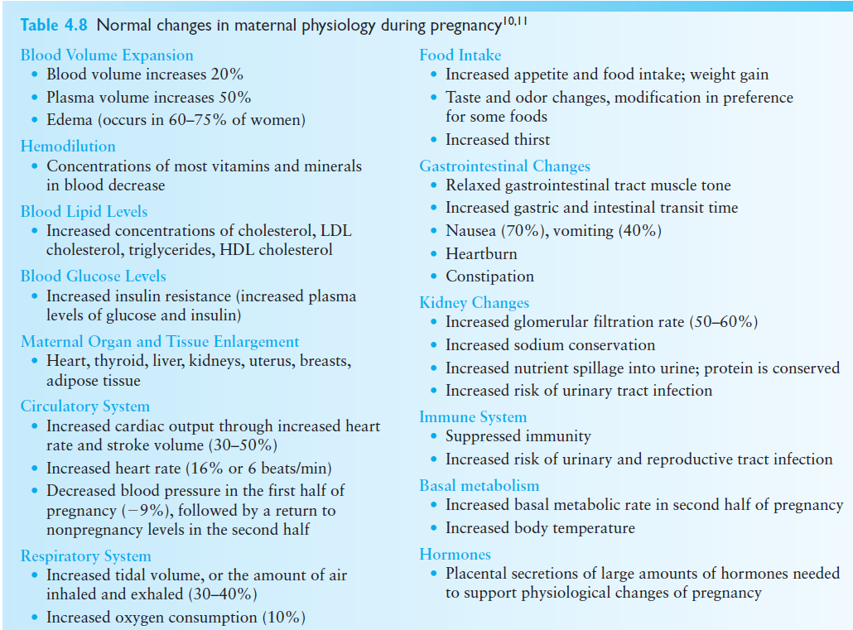

Slide 9
Mekanisme terjadinya hambatan pertumbuhan janin
Status gizi kurang pada ibu hamil
Ekspansi volume darah saat hamil kurang
Peningkatan curah jantung kurang
Aliran darah ke plasenta kurang
Ukuran plasenta mengecil
Transfer zat gizi berkurang
Hambatan pertumbuhan janin
Sumber : Worthington-Roberts et al. 1993. Nutrition in Pregnancy and Lactation 5th ed.

Slide 10
Trimester I adalah Periode Paling Kritis (1)
Fase hiperplasia
Fase perbanyakan sel
Organ pertama yg tumbuh pd janin adalah otak
Adanya periode kritis
Waktu spesifik utk pertumbuhan & perkembangan masing2 jaringan
Berbeda-beda utk tiap organ & jaringan
Hati & jantung sampai mgg ke-14
Paru-paru di 10 mgg berikutnya
Pada akhir minggu ke-12 (trimester I), sebagian besar organ sudah terbentuk
Pada trimester I kualitas asupan lebih penting dibandingkan kuantitas.
Ibu harus pandai memilih makanan yang padat gizi. Meski ibu umumnya kehilangan selera makan atau mual selama namun ibu harus berusaha memenuhi kebutuhan gizi.

Slide 11
Trimester I adalah Periode Paling Kritis (2)
Kekurangan gizi akan berpotensi menyebabkan gangguan terhadap sistem organ yang dapat mengubah/menghentikan fase perkembangan janin yang sedang berlangsung dan akan berdampak seumur hidup. Misalnya:
reaksi yang tidak baik dari obat-obatan,
Kecerdasan tidak optimal
Rentan infeksi
Risiko tinggi mengalami penyakit degeneratif
Bila terjadi kurang zat gizi, perkembangan janin akan terpengaruh lebih dulu sebelum defisiensi tersebut tampak pada ibu.
Zat gizi yg seringkali defisien pd trimester awal → asam folat
Kekurangan asam folat menyebabkan NTD

Slide 12
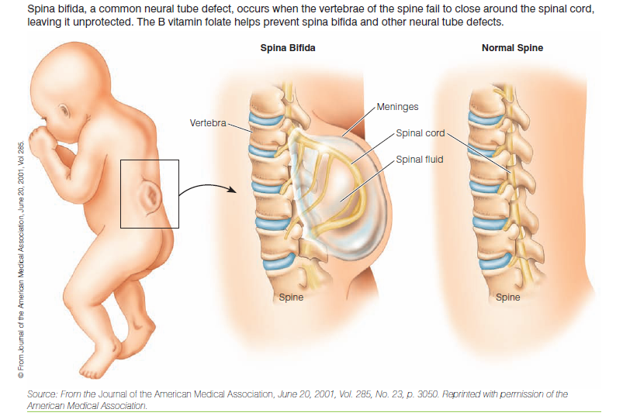
Contoh NTD (Neural Tube Defect)

Slide 13
Trimester II
Hiperplasia menurun, hipertrofi (perbesaran sel) dimulai
Proses pembentukan organ telah selesai.
Lengan, tangan, jari tangan, kaki, dan jari kaki telah terbentuk secara utuh.
Janin sudah memiliki telinga dan mulai membentuk penampang gigi di dalam rahang.
Kurang gizi pada masa ini tidak lagi mempengaruhi aspek fisik dari janin
Pada trimester ini, berat payudara ibu meningkat rata-rata 30% karena perkembangan sel-sel yang memproduksi ASI.
Cadangan lemak dibutuhkan sebagai energi tambahan yang diperlukan untuk memproduksi ASI.

Slide 14
Trimester III
Trimester III merupakan masa yang rumit dalam pertumbuhan janin.
Fase hipertrofi & maturasi (jumlah sel tdk lg berubah)
Panjang badan (PB) janin menjadi 2 kali lipat PB masa sebelumnya
Kenaikan BB janin mencapai 3–4 kali BB sebelumnya.
Bayi menumpuk cadangan mineral (terutama kalsium dan zat besi) dan lemak yang dikumpulkan pada bulan terakhir kehamilan.
Bayi mendapatkan prioritas lebih dibandingkan ibu untuk mengambil cadangan zat gizi ibu.
Pada usia kehamilan 9 bulan rata-rata bayi yang normal memiliki BB sebesar 3-4 kg dengan PB kira-kira 50 cm.

Slide 15
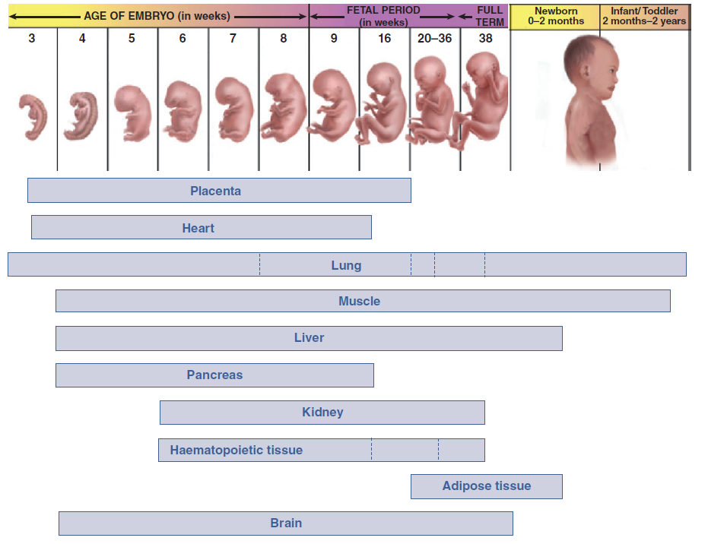
Periode kritis pertumbuhan organ

Slide 16
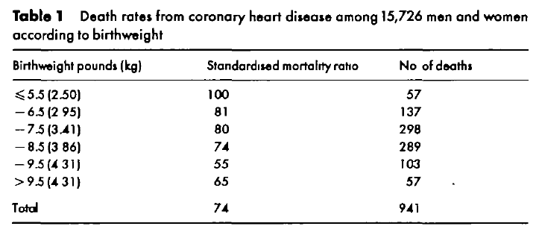
Fetal Origin Hypothesis of Later Disease Risk
Berawal dari Studi di Sheffield oleh Barker et al
Laki-laki yg mengalami hambatan pertumbuhan dan bukan yg prematur merupakan individu yg berisiko tinggi utk mengalami PJK

Slide 17
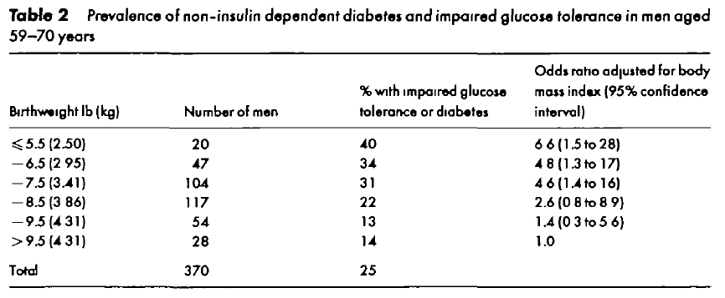
Kaitan dengan Diabetes Mellitus
Konklusi dari penelitian tersebut menghasilkan hipotesis fetal origin of disease
“Bayi yg mengalami hambatan pertumbuhan saat masa janin, akan menempatkan mereka pada risiko tinggi untuk mengalami penyakit jantung koroner pada usia dewasa”
Hipotesis ini kemudian diteliti lebih lanjut untuk bisa menjelaskan mekanisme yg mendasari fenomena tsb

Slide 18
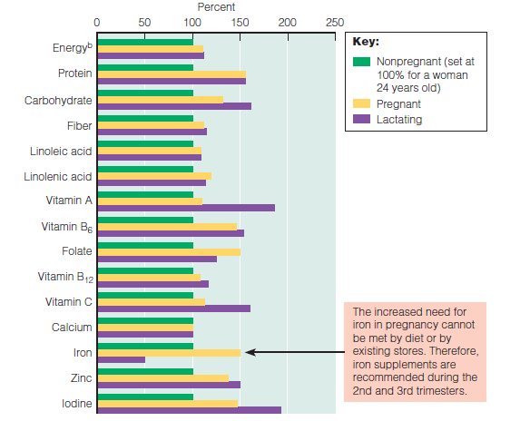
Perbandingan kebutuhan zat gizi

Slide 19
Kebutuhan Energi Ibu Hamil
Merupakan zat gizi utama yang diperlukan untuk penambahan BB ibu selama kehamilan
Berbagai penelitian menunjukkan penambahan konsumsi Energi saat hamil dapat meningkatkan BB ibu dan BB bayi saat lahir
Selama hamil diperlukan tambahan kalori sebesar 80.000 kkal atau sebesar 285 - 300 kkal/hari (80 .000 kkal/ 280 hari).
Pada trimester I sekitar 150 kkal per hari, pada trimester kedua dan ketiga ibu sekitar 350 kkal per hari.

Slide 20
Protein
Zat gizi dasar untuk pertumbuhan janin
pembesaran uterus, kelenjar mamae, plasenta, sirkulasi darah ibu, plasma protein, memelihara tekanan osmotik, pembentukan cairan amnion
Bumil yang kekurangan protein kronis berpengaruh pada penurunan jumlah sel janin
Intake protein ibu berpengaruh pada PB bayi, jumlah sel bayi, perkembangan otak bayi
Hingga kehamilan 20 mgg, asam amino janin diberikan lewat plasenta, selanjutnya hati janin dapat membuat sendiri beberapa asam amino non esensial
Dibutuhkan sekitar 60 gr protein per hari.
Dalam tambahan kalori sebesar 300 kkal harus terdapat protein sebanyak ± 10 gr untuk pertumb. & perkembangan janin.

Slide 21
Zat Besi (Fe)
Saat hamil terjadi hemodilusi (pengenceran darah) sehingga bumil berisiko anemia
kebutuhan Fe bumil meningkat 2x lipat
Kebutuhan Fe terbesar pada trimester akhir ketika janin menyimpan Fe sebagai cadangan dalam tubuhnya.
Cadangan ini akan digunakan pada 6 bln pertama dimana ASI tidak begitu kaya akan Fe.
Ketidakcukupan Fe akan menyebabkan kekurangan Hb dalam darah yang diperlukan untuk membawa oksigen kepada janin & sel ibu hamil.
Defisiensi Fe lebih berpengaruh pada ibu.
Ibu hamil perlu menambahkan sekitar 30 mg Fe dalam diet karena kebutuhan Fe selama hamil tidak dapat dipenuhi hanya dari makanan.
Anemia saat hamil meningkatkan risiko
BBLR, bayi anemia, abortus, perdarahan saat persalinan terutama pada anemia berat mengakibatkan kematian ibu

Slide 22
Iodium
Defisiensi Iodium selama kehamilan dapat menyebabkan cretinisme pada bayi
retardasi mental (pertumbuhan otak berkurang sekitar 30%) dan fisik, potbelly, lidah membesar, raut wajah yang khas seperti Down’s syndrome.
Ibu yang mengkonsumsi iodium dalam jumlah berlebihan selama hamil menyebabkan bayi lahir menderita goiter & hypotiroidism.
Ibu hamil goiter → bayi berisiko goiter 10x lipat

Slide 23
Kalsium
Penting untuk pembentukan dan pemeliharaan tulang dan gigi, penggumpalan darah dan aktivitas otot
Bakal gigi janin sudah tumbuh saat 5 bln kehamilan
Absorbsi Ca saat hamil 2x dibanding saat normal, terutama trimester III (untuk pertumbuhan janin dan persiapan menyusui)
Jika konsumsi Ca ibu rendah, maka Ca akan diambil dari tulang ibu → risiko osteoporosis
Minimal konsumsi 600 mg/hr (2 gls susu)
Total 25 gr Ca dibutuhkan selama hamil .Selama trimester terakhir Ca paling diperlukan. Pada saat itu, setiap jam janin memerlukan 13 mg Ca yg didapat dari darah ibu
Ibu hamil sebaiknya mengkonsumsi Ca sejak awal kehamilan karena Ca dapat disimpan untuk digunakan pd saat keperluan akan Ca meningkat.

Slide 24
Natrium (Na)
Diperlukan untuk cairan amniotik
Selama hamil terjadi peningkatan cairan ekstraselular → kebutuhan Na meningkat
Meskipun kebutuhan naik, konsumsi harus di atur → agar tidak terjadi pregnancy induce hypertension (PIH)

Slide 25
Zinc
Penting untuk perkembangan dan pertumbuhan organ janin terutama pembelahan sel, sintesa DNA, RNA
Peningkatan protein akan memperbaiki intake Zn
Defisiensi: malformasi congenital (bibir sumbing), janin mengalami gangguan pertumbuhan

Slide 26
Vitamin
Vitamin A
Penggunaan Vit A dosis tinggi pada trimester I dapat mengakibatkan aborsi dan kelainan bawaan pada bayi
Vitamin A penting untuk perkembangan sel, memelihara integritas jar epitel, formasi gizi, pertumbuhan tulang
Transfer vit A terjadi terutama pada trimester 3
Vitamin D
Vit D dan Ca bekerjasama dalam formasi jaringan skeletal
Def vit D berhubungan dengan tidak sempurnanya metabolisme Ca pada janin (hipokalsemia dan formasi gigi tidak sempurna)

Slide 27
Vitamin
Vitamin E
Membantu proses reproduksi dan menurunkan risiko spontan serta stillbirths/lahir mati
Vitamin K
Penting untuk koagulasi darah dan mencegah perdarahan saat persalinan
Vitamin C
Fungsi utama untuk formasi kolagen dan kekebalan tubuh
Defisiensi: dihubungkan dengan tidak sempurnanya membran janin dan kematian saat persalinan
Konsumsi megadosis dapat menyebabkan janin dan bayi mengalami gangguan kesehatan

Slide 28
Vitamin
VITAMIN B
Secara umum fungsi vitamin B untuk metabolisme zat gizi makro
Vitamin B1 dan B6 mencegah mual
Def vit B2 → menghambat pembentukan kartilago, skeletal tidak terbentuk sempurna (tulang pendek atau tulang rusuk menyatu)
Def asam folat → kelainan bawaan, anemia makrositik

Slide 29
Vitamin
FOLAT & VITAMIN B12
Kedua vitamin ini bekerja bersama-sama untuk memenuhi kebutuhan peningkatan vol. darah untuk janin & plasenta.
Penelitian membuktikan bahwa diet cukup folat sesudah/sebelum 6 mg kehamilan mengurangi insiden dari “neural tube defect” (spina bifida)
Suplementasi folat yang berlebihan (350 mikrogram) yang biasanya diberikan bersama-sama Fe dapat mempengaruhi absorpsi Zn.

Slide 30
SUPLEMEN
Beberapa jenis zat gizi dibutuhkan dalam jumlah banyak saat kehamilan, sehingga dibutuhkan suplentasi
Kalsium, Fe, asam folat, vit C, vit D, Zn

Slide 31
Keluhan yg sering dialami ibu hamil
Payudara sakit → pertambahan ukuran dlm waktu singkat
Heart burn
Dorongan rahim pd lambung
Konstipasi
Pengaruh hormon progesteron yg membuat gerakan usus menjadi lebih rileks
Varises
Pengaruh progesteron & akibat tekanan rahim
Sesak napas
Desakan rahim pd paru-paru
Sering buang air kecil
Rahim membesar & menekan kandung kemih pada akhir kehamilan
Sakit pd persendian
Progesteron membuat sendi menjadi agak longgar

Slide 32
Gizi laktasi

Slide 33
Kebutuhan Gizi saat Menyusui Dibandingkan saat Hamil
Increased | Decreased | Unchanged
Energy Protein Vitamin A Thiamin Riboflavin Niacin Vitamin E Vitamin C Magnesium Selenium Zinc yodium | Iron | Kalsium Phosphor Vitamin D Vitamin B6 Folate

Slide 34
Menyusui
Kebutuhan zat gizi saat menyusui pada umumnya sedikit lebih tinggi dibanding saat hamil.
ASI banyak mengandung zat gizi yang diambil dari ibu
Kualitas ASI pada ibu yang overweight dan ibu kurus tidak berbeda bermakna,
karena ASI mengambil dari cadangan ibu, sehingga ibu kurus yang menyusui sangat berisiko mengalami kekurangan gizi di kemudian hari

Slide 35
Pengertian laktasi adalah
Produksi dan Pengeluaran ASI → sehingga keduanya harus berjalan baik
Menyusui yang berhasil dipengaruhi oleh :
Status kesehatan
Status gizi
Perilaku menyusui
Pengetahuan tentang proses laktasi
Dukungan petugas kesehatan dan keluarga

Slide 36
MANFAAT ASI
Bagi bayi :
Mencegah munculnya “cocliac disease”, - perlindungan melawan necrotizing enterocolitis (studi pada bayi prematur)
ASI ekslusif melindungi bayi dari beberapa jenis penyakit seperti kanker dan IDDM
Meningkatkan respon imunologi terhadap infeksi dan malignan pada usia anak-anak (ASI yang cukup)
ASI eksklusif menjaga BB normal bayi (pada usia bayi 6 bulan)
Meningkatkan jalinan kasih sayang

Slide 37
MANFAAT ASI
Bagi ibu:
Membantu mengecilkan rahim
Menurunkan risiko pendarahan postpartum
Menurunkan risiko kanker payudara dan kanker rahim serta mengontrol kehamilan
Menurunkan cadangan lemak tubuh selama hamil
Lebih ekonomis/murah
Memberikan self esteem yg positif bagi ibu

Slide 38
FISIOLOGI LAKTASI
2 Refleks utama dalam proses laktasi :
- REFLEKS PROLAKTIN (PRODUKSI)
Rangsangan pada puting susu menimbulkan impuls ke hipotalamus selanjutnya ke kelenjar hipofise (pituitari) anterior sehingga kelenjar ini mengeluarkan hormon prolaktin.
Hormon prolaktin berperan dalam produksi ASI di tingkat alveolus.
Makin sering rangsangan penyusuan, makin banyak produksi ASI.

Slide 39
FISIOLOGI LAKTASI
Refleks utama dalam proses laktasi :
- REFLEKS ALIRAN (LET DOWN REFLEX)
Rangsangan pada puting susu juga diteruskan ke kelenjar hipofise posterior, kelenjar ini akan mengeluarkan hormon oksitosin
Hormon oksitosin memacu kontraksi otot polos pada dinding alveolus & dinding saluran sehingga ASI keluar.
Makin sering menyusui, pengosongan alveolus makin baik, resiko terjadi bendungan makin kecil maka menyusui akan makin lancar.
Sekresi oksitosin sangat dipengaruhi oleh emosi ibu

Slide 40
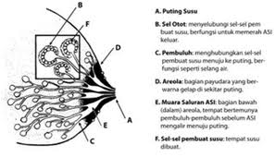

Slide 41
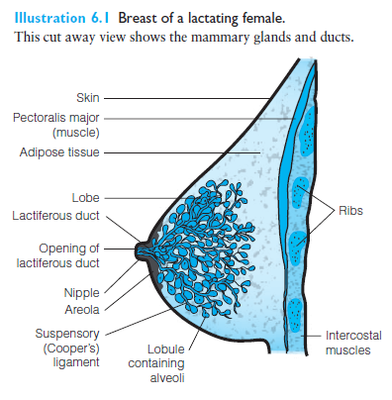

Slide 43
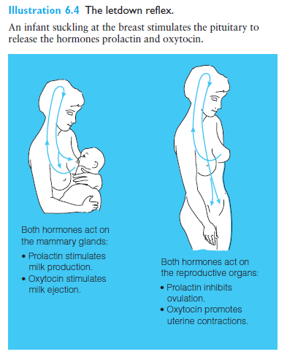

Slide 44
Refleks Dlm Mekanisme Hisapan Bayi
Rooting refleks
Bayi mencari sumber rangsang
Contoh: bayi menengok ke arah pipinya disentuh
Oral search reflex
Bayi membuka lebar mulut untuk mencari payudara ibu sambil memajukan lidah
Refleks menghisap
Bayi memulai hisapan saat sudah menempel pd payudara ibu
Refleks menelan

Slide 45
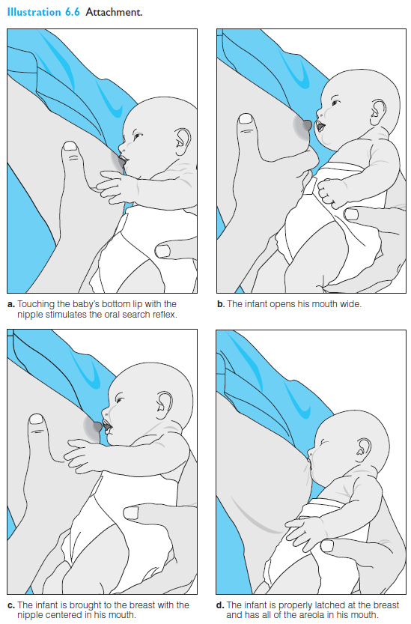

Slide 46
JENIS & KOMPOSISI ASI
Kolostrum
Susu transisi
Susu matur
0-7/10 hari
7/10 – 2 minggu
> 2 minggu

Slide 47
JENIS ASI :
KOLOSTRUM
Cairan kental berwarna putih/kuning
Volume 2-10 ml dalam 3 hari pertama
Protein lebih tinggi dari lemak dan laktosa
Rata-rata energi 67/100 ml ASI
Na, Cl dan Mg lebih tinggi namun Ca dan K lebih rendah dari susu matur
Kaya imunoglobulin s.Ig.A
Kolesterol tinggi: perkemb. otak & myelenisasi syaraf,
Memfasilitasi perkembangan flora bifidus
Memfasilitasi pengeluaran mekonium

Slide 48
SUSU TRANSISI
Kandungan immunoglobulin dan protein lebih rendah namun lemak dan kalori lebih tinggi dari kolostrum
Kandungan vitamin lebih rendah dari kolostrum
SUSU MATUR
Bagian terbesar dari ASI
Semua kandungan zat gizinya larut dalam air

Slide 49
KOMPOSISI ASI :
1. AIR
Merupakan kandungan ASI yang terbesar
Berkontribusi dalam mekanisme regulasi suhu tubuh dmn pada bayi terjadi 25% kehilangan suhu tubuh akibat pengeluaran air melalui ginjal dan kulit.
2. KARBOHIDRAT
Laktosa akan menstimulir mikro organisma yang memproduksi asam organik
Memperbaiki absorpsi Ca, P dan Mg
Mengandung amilase: memelihara tk PH normal tubuh

Slide 50
3. PROTEIN
Terdiri dari casein dan whey (lactalbumin & lactoferrin)
ASI : 40% casein, 60% lactalbumin
Susu sapi : 80% casein, 20% lactalbumin
Perubahan % protein =
kolostrum (2%): transisi (1,5%):matur (1%)
Perubahan komposisi protein akan terjadi pada ibu yang defisiensi gizi kronis
Asam amino
Mengandung as. amino yang sangat sesuai untuk bayi →tinggi untuk yang tidak dapat disintesis oleh bayi (sistin dan taurin) dan rendah untuk yang berbahaya bagi bayi
Taurin: kandungannya lebih tinggi dari susu sapi. Berperan dalam pencernaan dan mengatur kolestrol tubuh

Slide 51
4. LEMAK
Kandungan bervariasi pagi, sore, malam
90% lemak dalam bentuk trigliserida
Linoleik dan linolenik ASI > susu sapi
Kolesterol ASI > susu sapi (menstimulir perkembangan enzim pemecah kolestrol)
ASI mengandung lipase: enzim yang mencerna lemak
Mengandung EPA dan DHA
Jika intake ibu kurang, kebutuhan akan diambil dari jaringan lemak ibu

Slide 52
5. MINERAL
Umumnya kandungan pd ASI < susu sapi→ dapat mempengaruhi kerja ginjal bayi
Kandungan tinggi : Na, Ca, K,P, Cl
Kandungan rendah: Fe, Cu, Mn
Fe → 50% Fe ASI bisa di absorpsi
(susu sapi hanya: 10-14%)
Zn → 59,2% Zn ASI bisa diabsorpsi
(susu sapi hanya: 25-40%)
6. VITAMIN
Kandungan vitamin ASI merupakan refleksi dari intake vitamin dan kadar vitamin dalam tubuh ibu
Ibu menyusui dianjurkan untuk minum beberapa jenis suplemen vitamin

Slide 53
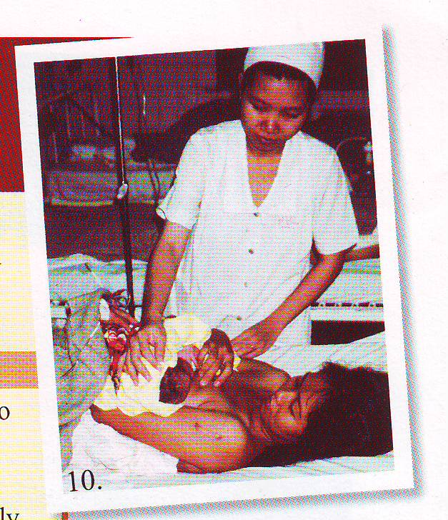
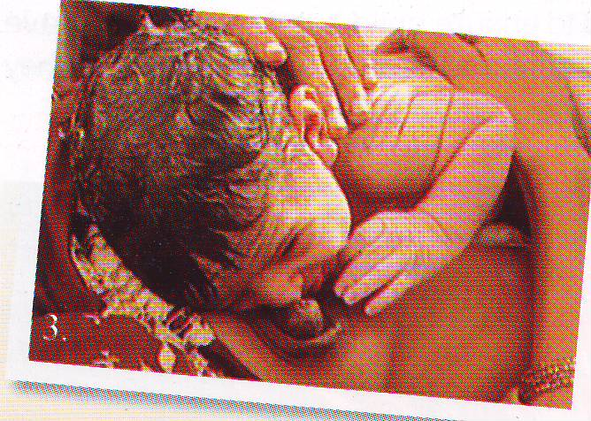
PRINSIP MENYUSU/PEMBERIAN ASI
Dimulai sedini mungkin
Secara eksklusif

Slide 54
LANGKAH IMD
Bayi harus mendapat skin to skin contact dengan ibu segera setelah lahir paling sedikit 1 jam lamanya (Dianjurkan tetap mempertahankan skin to skin contact selama 1 jam walaupun bayi telah berhasil menghisap putting susu < 1 jam).
Bayi harus menggunakan naluri alamiahnya untuk melakukan IMD agar ibu dapat mengenali bayinya siap untuk menyusu serta memberi bantuan jika diperlukan → hindari mengeringkan tangan bayi (bau cairan amnion pada tangan bayi membantu bayi mencari putting ibu yang berbau sama)
Menunda semua prosedur lain yang harus dilakukan terhadap bayi baru lahir (menimbang, pemberian antibiotika salep mata, vitamin K, dll) hingga IMD selesai dilakukan

Slide 55
PRINSIP IMD
Segera setelah bayi lahir dan tali pusat diikat, letakkan bayi tengkurap di dada ibu (skin to skin contact).
Biarkan kondisi ini berlangsung sampai 1 jam atau lebih, bahkan sampai bayi bisa menyusu sendiri.
Bayi diberi topi dan diselimuti
Ayah atau keluarga dapat membantu proses ini

Slide 56
KEUNTUNGAN SKIN TO SKIN CONTACT
Optimalisasi fungsi hormonal ibu dan bayi
Membantu:
Menstabilkan pernapasan
Mengendalikan suhu tubuh bayi
Memperbaiki pola tidur yang lebih baik
Mendorong kemampuan bayi menyusu lebih cepat dan efektif
Bayi kembali ke berat lahir lebih cepat
Meningkatkan hub psikologis ibu dan bayi
Bayi tidak terlalu banyak menangis dalam 1 jam pertama
Menjaga kolonisasi kuman yang aman dari ibu di dalam perut bayi sehingga memberikan perlindungan terhadap infeksi
Bilirubin akan lebih cepat normal dan mengeluarkan mekonium lebih cepat → menurunkan kejadian ikterus BBL
Kadar gula dan parameter biokimia lain yang lebih baik selama beberapa jam pertama hidupnya

Slide 57
MANFAAT IMD BAGI IBU(1)
Merangsang oksitosin
Stimulasi kontraksi uterus dan menurunkan risiko perdarahan
Merangsang pengeluaran kolostrum dan meningkatkan produksi ASI
Keuntungan dan hubungan mutualistik ibu dan bayi
Ibu menjadi lebih tenang, fasilitasi kelahiran plasenta dan pengalihan rasa nyeri dari berbagai prosedur pascapersalinan lain

Slide 58
MANFAAT IMD BAGI IBU(2)
Merangsang prolaktin
Meningkatkan produksi ASI
Membantu ibu mengatasi stres terhadap berbagai rasa kurang nyaman
Memberi efek relaksasi pada ibu setelah bayi selesai menyusu
Menunda ovulasi

Slide 59
MANFAAT IMD BAGI BAYI)
Makanan dengan kuantitas dan kualitas optimal (mendapat kolostrum segera sesuai dengan kebutuhan bayi)
Segera memberikan kekebalan pasif bagi bayi (kolostrum adalah imunisasi pertama bagi bayi)
Meningkatkan kecerdasan
Membantu bayi mengkoordinasikan kemampuan hisap, telan dan napas
Meningkatkan jalinan kasih sayang ibu dan bayi
Mencegah kehilangan panas

Slide 60
MEMULAI IMD AKAN:
Mengurangi kematian neonatal sekitar 22%
Meningkatkan keberhasilan menyusui secara eksklusif dan lamanya disusui
Merangsang produksi ASI
Memperkuat refleks menghisap bayi. Refleks menghisap paling kuat dalam beberapa jam pertama setelah lahir

Slide 61
Masalah yg seringkali timbul pd ibu menyusui
Lecet pd puting
Payudara terasa sakit krn bengkak
Payudara penuh oleh ASI tp pengeluarannya jarang
Perceived Insufficient Milk Syndrome (PIMs)
Ibu merasa ASI-nya tidak cukup
Awalnya hanya bersifat psikologis, tetapi jika terus dibiarkan bisa menjadi bersifat fisiologis.
Biasanya muncul saat bayi berusia 4 bulan
Perlu dukungan dari berbagai pihak untuk keberhasilan ASI eksklusif (suami, orang tua, tenaga kesehatan, dll)

Slide 62
ASI EKSKLUSIF
Definisi
Memberikan hanya ASI saja pd bayi sampai usia 6 bulan, termasuk tdk memberikan air putih atau obat kecuali atas indikasi medis.
Kenapa harus eksklusif?
ASI makanan terbaik bagi bayi usia 0-6 bulan
Kenapa harus 6 bulan?
Membantu proses maturasi segala sistem dlm tubuh bayi (pencernaan, imunitas, dll)
Kenapa air tidak boleh?
Ginjal bayi blm siap
Risiko kurang gizi karena kenyan air
Risiko peny infeksi → kebersihan & keamanan air

Slide 63
TERIMA KASIH

